Slide 1


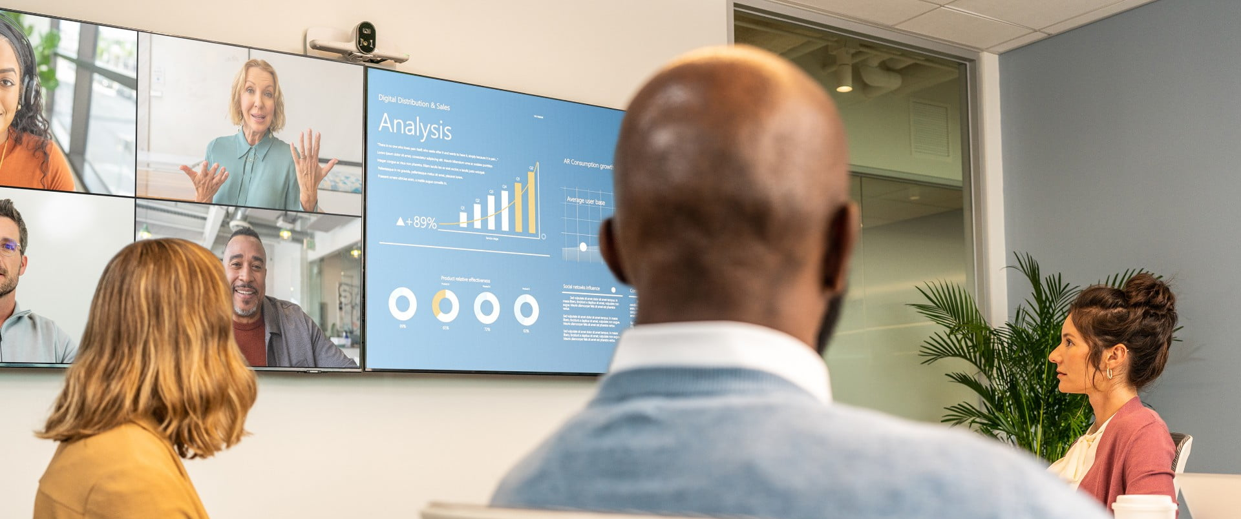
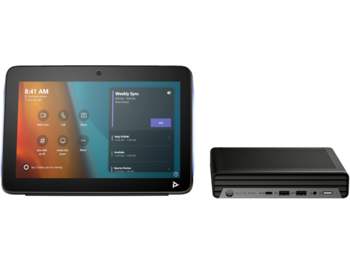

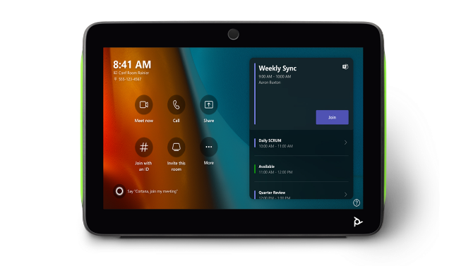
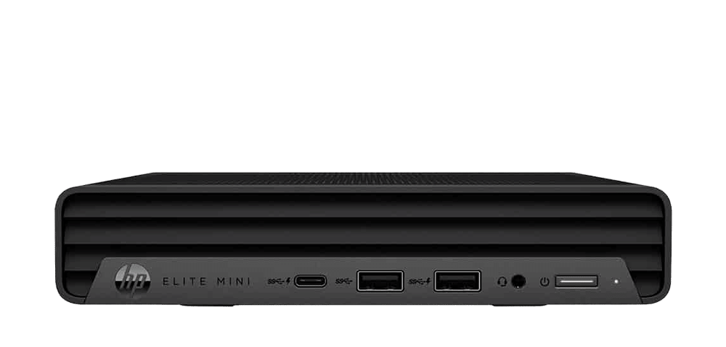

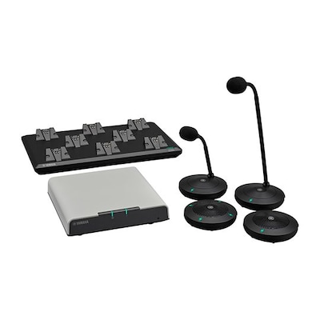
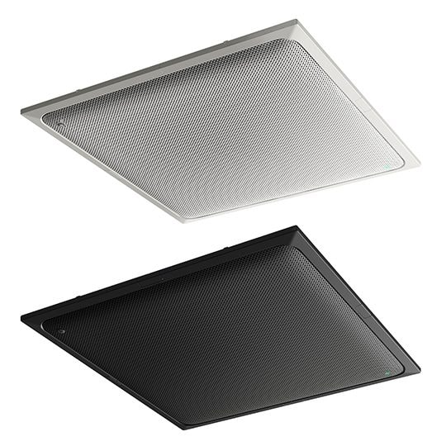
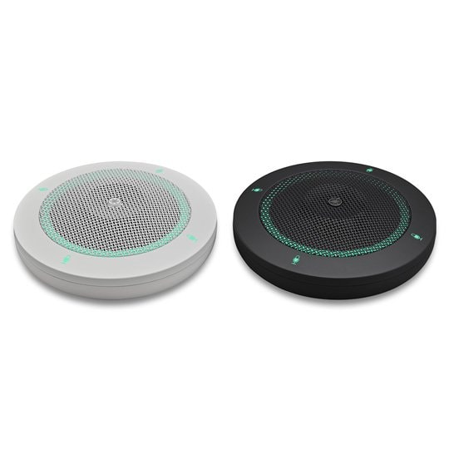
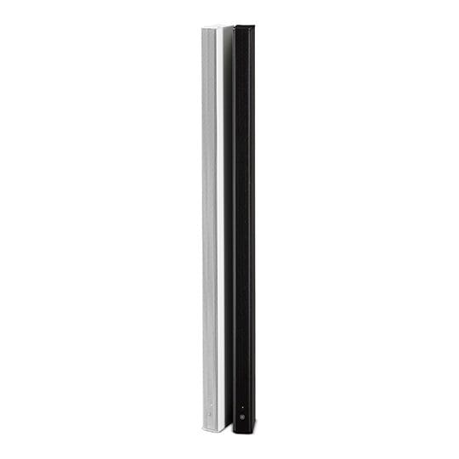
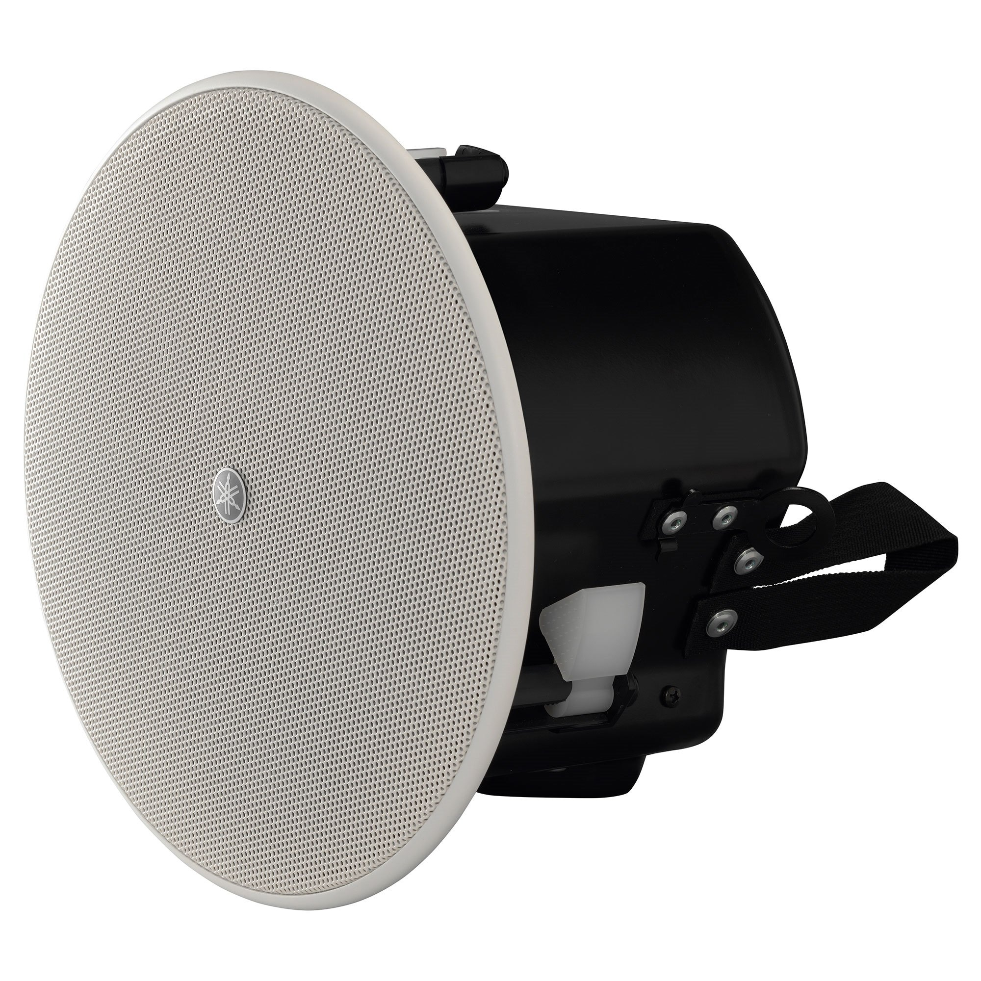
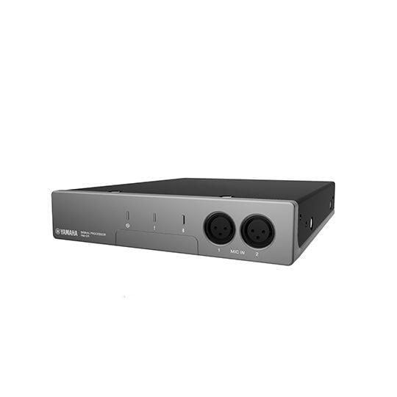
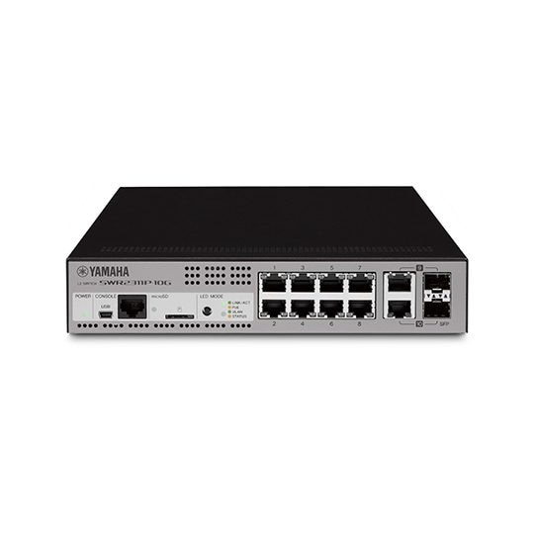
会議室の広さ・参加人数に応じて、最適な機器を自由に組み合わせ
Poly Studio G9 Plus × ヤマハ ADECIAで実現する、快適な遠隔会議空間
モジュラー型ソリューション：Microsoft Teams RoomやZoom Roomsに対応したHP Polyの モジュラー型ソリューションと、ヤマハのADECIA音響ソリューションを組み合わせることで、あらゆる会議室に 最適な遠隔会議環境を柔軟かつ簡単に構築できます。
Poly Studio G9 Plus高いセキュリティと信頼性で会議を進化
柔軟な連携とシンプルなセットアップで、あらゆる会議室環境で Microsoft Teams Roomsを快適に利用
Poly Studio G9 Plus (Microsoft Teams Rooms) との組み合わせ
Teams Roomsの実力
スマート統合
選ばれるWindows
ワンタッチでの即時会議参加
デュアルディスプレイ対応
（会議映像＋資料共有）
プロフェッショナルな会議環境の構築
プレミアムビデオバーとの 組み合わせ利用が可能
シンプルなセットアップ、拡張性と 会議システム全体の一元管理
Windows 11 IoTおよびMicrosoft Teams Rooms アプリがプリインストール済
Microsoft Teams Roomsの インテリジェントスピーカーに対応。話者識別により議事録作成を効率化できる
ヤマハ ADECIA音響ソリューション
会議室音響の新基準—ADECIAデバイスラインナップ
RM-W
無線マイク
RM-CG 天井マイク
RM-TT 有線卓上マイク
VXL1-16P
壁掛けスピーカー
VXC2P
天井スピーカー
RM-CR
ADEICA専用コントローラー
SWR2311P-10G
PoE対応
ネットワークスイッチ
レイアウトや人数に合わせて、マイクの種類や台数を選択可能
マイクを机上に置かず、スマートな会議空間を実現
レイアウトや環境に応じて収音パターンを切替、柔軟に対応
小音量でも後方までしっかり届き、大きな会議室でも全席快適
広がる指向性と高音質で、自然で聴きやすい音を提供
マイクとスピーカーを自動調整、システム全体を最適化する頭脳
ADECIA機器をLANで接続し、同時に電源も供給

Slide 2

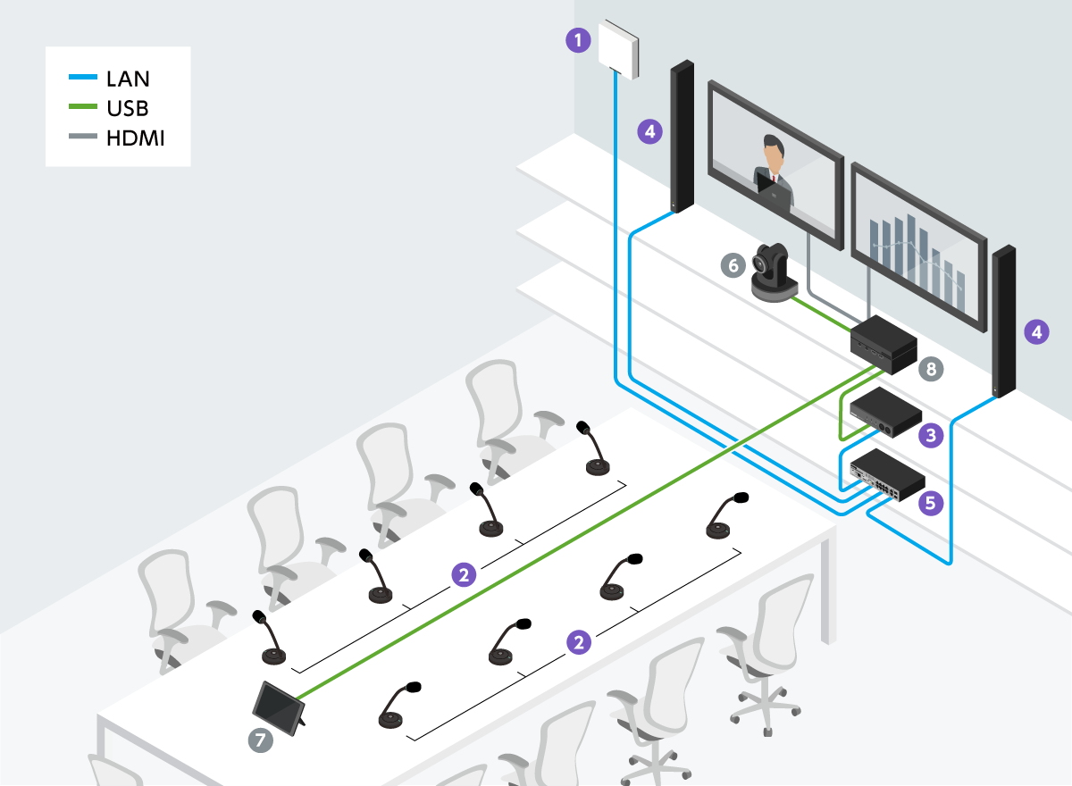
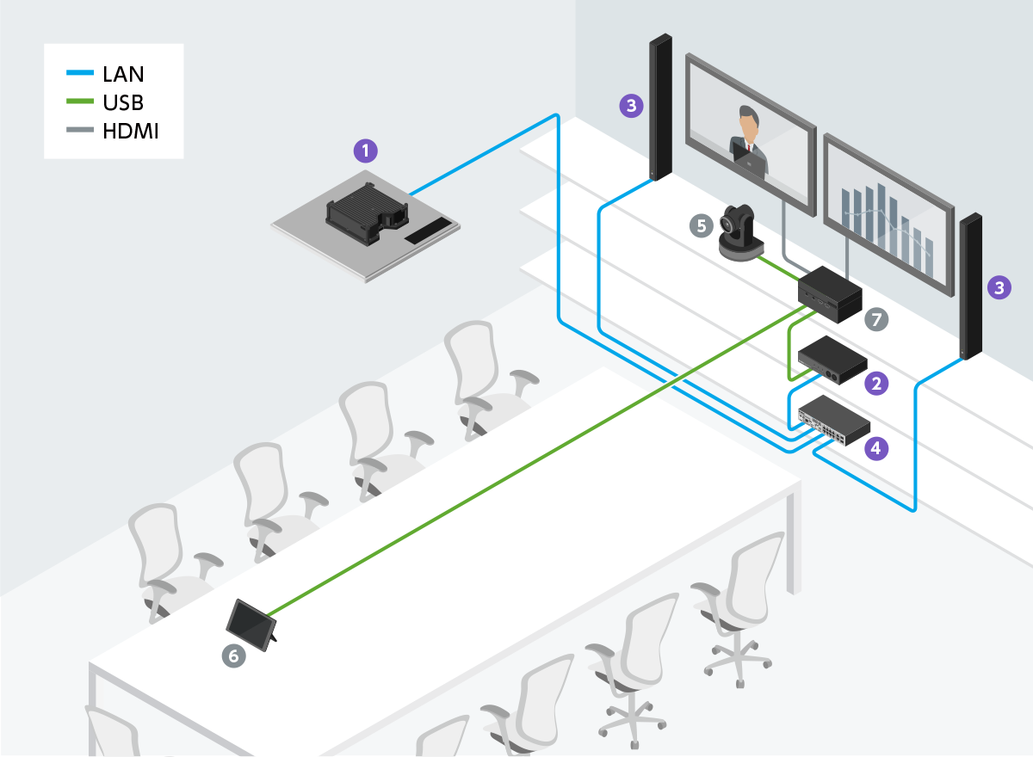
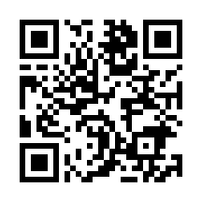
Poly Studio G9 Plus × ヤマハ ADECIA連携のメリット
従来のビデオ会議が抱える課題
Poly Studio G9 Plus × ヤマハ ADECIA連携で解決
反応や表情がわからない
会議室の様子が分からない
参加者の表情が見えない
映像とコンテンツがいつでも鮮明
Polyによる2画面表示・HDビデオ・資料共有・Poly Director AI機能 により自然に発言者を表示
音が聞こえにくい
誰が発言しているかわからない
ディスカッションに参加しにくい
ハウリングの発生
圧倒的な音質
ヤマハの多様なマイクで部屋のどこからでも音声をクリアに収音
主要プラットフォームに対応
Poly Studio G9 PlusはMicrosoft Teams Roomsを標準搭載し、USB経由で、Yamaha ADECIAと連携
時間通りに会議が始まらない
会議参加までに時間がかかる
拡張・運用も超シンプル
複雑な設定不要、マイクの増設等を簡単に拡張
Poly Studio G9 Plus × ヤマハ ADECIA連携の構成例
「無線マイク」を使った遠隔会議室
１
ワイヤレスアクセスポイント RM-WAP-8
2
ワイヤレスグースネックマイクロフォン RM-WGL
3
遠隔会議用プロセッサー RM-CR
4
Dante/PoE対応ラインアレイスピーカー VXL1B-16P
5
インテリジェントL2 PoEスイッチ SWR2311P-10G
7
6
Poly E60またはE70カメラ
7
Poly TC10 タッチコントローラー
8
Poly Studio G9 Plus
「天井マイク」を使った遠隔会議室
１
シーリングアレイマイクロフォン RM-CG
2
遠隔会議用プロセッサー RM-CR
3
Dante/PoE対応ラインアレイスピーカー VXL1B-16P
4
インテリジェントL2 PoEスイッチ SWR2311P-10G
5
Poly E60またはE70カメラ
6
Poly TC10 タッチコントローラー
7
7
Poly Studio G9 Plus
お問い合わせはこちら
Polypartnerjp@hp.com
制作日：2025年9月

